Slide 1
Leasing

Slide 2
CO JE LEASING?
Definice leasingu
Hlavní rysy
Dělení
  Z ang. “lease”=pronajmout
  “Forma financování, která umožňuje využívat majetek bez nutnosti jeho okamžitého koupě”
  Dlouhodobý pronájem
  Pravidelné splátky
  Daňové výhody
  Vázáno smlouvou
  Finanční leasing
  Operativní leasing
  Zpětný leasing

Slide 3

OPERATIVNÍ LEASING
  Provozní leasing
  Krátkodobý pronájem
  Majetek se vrací leasingové společnosti
  BEZ práva nájemce na koupi
  Rizika nese pronajímatel
  pronajímatel zajišťuje údržbu, opravy, servis
  Smlouva je vypověditelná
  Majetku, pro nějž není trvalé využití
  Lze odečítat daně
předání Předmětu
vrácení Předmětu

Slide 4

FINANČNÍ LEASING
  Daleko významnější
  Dlouhodobý pronájem
  Trvalé pořízení majetku formou splátek – VELMI BLÍZKÉ půjčce peněz
  Pronajímatel nezajišťuje žádné další služby
  Rizika přechází na nájemce
  Nevypověditelná smlouva
  Nelze odečíst daně
předání Předmětu
prodej Předmětu

Slide 5
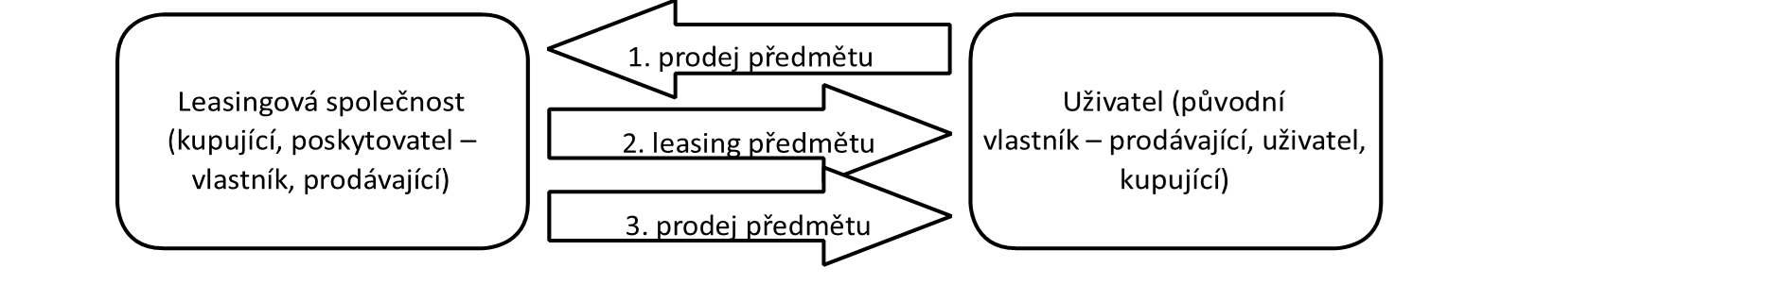
ZPĚTNÝ LEASING
  Vlastník majetku prodá svůj majetek leasingové společnosti a následně ho pronajímá zpět
  Umožňuje získat okamžitou hotovost, zatímco majetek nadále používají
  Flexibilita v řízení majetku a kapitálu
  Snížení nákladů na údržbu a provoz
  Ukrytí majetku před úřady

Slide 6
SROVNÁNÍ LEASINGŮ
 | Operativní leasing | Finanční leasing
Doba trvání leasingu | Většinou krátkodobý | Většinou dlouhodobý
Životnost majetku | Výrazně kratší než doba trvání leasingu | Odpovídá délce sjednané leasingové smlouvy
Vlastnické právo | Vlastníkem zůstává leasingová společnost | Po odkoupení předmětu se vlastníkem stává uživatel
Výpověď smlouvy | Lze | Nelze
Vlastnická rizika | Na straně poskytovatele | Na straně uživatele
Ůdržba předmětu | Platí a zajišťuje poskytovatel | Platí a zajišťuje uživatel

Slide 7
VÝHODY LEASINGU
  Rychlejší než získání úvěru
  Udržena bonita
  Pružnější než vlastnictví
  Okamžité používání předmětu leasingu
  Počátneční kapitál
  Inflaci nese leasingová společnost
  Odpočet daní
  Možnost sjednání nepravidelných splátek

Slide 8
NEVÝHODY LEASINGU
  V ceně zisk leasingové společnosti
  Majitel leasingová společnost
  V případě bankrotu leasingové společnosti se předmět vrací
  Riziko spojené s odcizením nebo zničením předmětu
  Předčasné ukončení leasingu
  Při neschopnosti nájemce platit splátky, musí doplatit sankční úrok

Slide 9
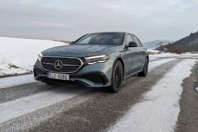
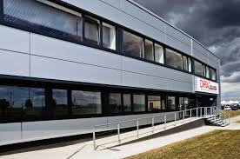


ODVĚTVÍ LEASINGU
Automobilový
Nemovitosti
IT technologie
Strojírenství
  Firemní a osobní automobily
  Pracovní a průmyslové budovy
  častěji na zpětný leasing
  Výkonější výpočetní technika
  Počítače ve větším množství
  Těžká, většinou vnitřní technika
  Tiskárny, hutnictví, atp

Slide 10

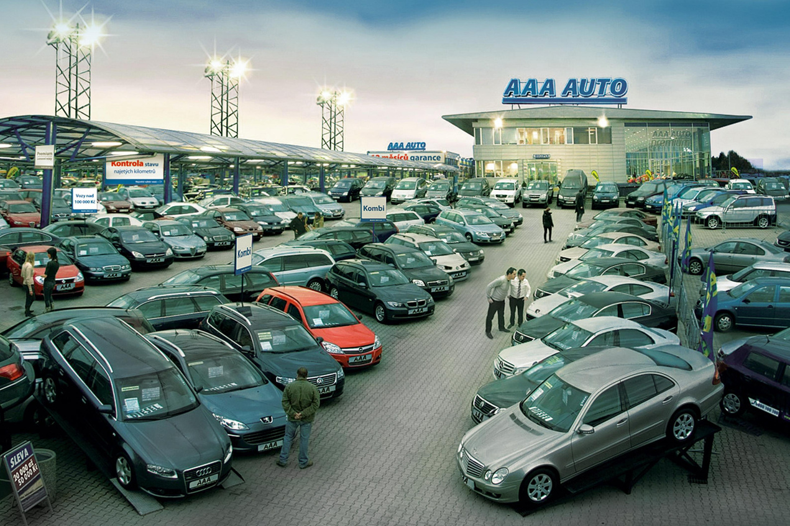

PŘÍKLAD LEASINGOVÝCH SPOLEČNOSTÍ
Bankovní společnosti
Prodejci aut
Výkupní společnosti

Slide 11
JAK NA LEASING
Určení požadavků
Výber společnosti
Srovnání
Kontak
Uzavření smlouvy
  Co od leasingové společnosti budu vyžadovat
  Měsíční splátky, roční nájezd, značka auta
  Hodnocení a zkušenosti předchozích zákazníku
  Pozor na podvody
  Srovnáme naše požadavky s nabídkou společnosti
  Po rozhodnutí pro danou firmu, ji mužeme kontaktovat, domluvit se
  Zeptat na vše nejasné. Dobře si přečíst smlouvu

Slide 12

CO MÁ OBSAHOVAT SMLOUVA
  Označení smluvních stran
  Určení doby trvání
  Určení předmětu leasingu
  Datum předání předmětu
  Pořizovací cena předmětu leasingu
  Počet, výše a termíny splátek
  informace o pojištění
  Zvláštní případy

Slide 13
LEASING NEBO UVĚR
Úvěr:
  Ihned majitelem auta
  Levnější než leasing
  Možnost kdykoliv auto prodat a dluh zaplatit
  Méně obvyklé pokuty
  Složitější vyřízení formalit a kontrola úvěruschopnosti
Leasing:
  Jednoduché a rychlé vyřízení
  I pro lidi s nížšími příjmy
  Za pár let lze ojeté auto doplatit a dál v něm jezdit, nebo vyměnit za nové
  Nevlastníte auto
  I ty nejmenší poruchy musí řešit autorizované opravny.
  Auto smí řídit jen nájemník
  Sankce
  Při krachu leasingové společnosti bude předmět zabaven
  Jakákoliv závada bude brána v potaz

Slide 14
Děkuji za pozornost

Slide 15
ZDROJE
Informace:
https://cs.wikipedia.org/wiki/Leasing
https://www.chg-meridian.co.uk/resource-centre/blog/what-is-leasing.html
https://pragmago.com/porada/what-is-leasing-and-what-are-its-types/
https://www.google.com/url?sa=t&rct=j&q=&esrc=s&source=web&cd=&ved=2ahUKEwj7p8HR4YuJAxVO1gIHHR77IUgQFnoECBwQAQ&url=https%3A%2F%2Fobchod.wolterskluwer.cz%2Fcz%2Fmeritum-up-2022-obsah.dm-21630.pdf&usg=AOvVaw3bmleSCT-HBCkKu4AJ3yii&opi=89978449
https://fdrive.cz/clanky/testujeme-luxusni-plug-in-hybrid-mercedes-benz-e-400e-4matic-ptejte-se-na-to-co-vas-zajima-11640
https://tn.nova.cz/zpravodajstvi/clanek/345570-architekt-promeni-stavebni-projekt-v-esteticky-logicky-a-predevsim-funkcni-celek
https://en.wikipedia.org/wiki/LUMI
https://money.cz/novinky-a-tipy/ucetnictvi-2/poridili-jste-hmotny-majetek-a-dodavatel-vam-dodatecne-poskytl-slevu-jak-tuto-slevu-zauctovat/
http://www.ifleet.cz/archiv-2005-19/nove-produkty-csob-leasing.html
https://www.blesk.cz/clanek/zpravy/149741/aaa-auto-hlasi-dalsi-historicky-rekord-v-prodejich.html
https://www.cash4car.es
https://vieclam123.vn/mau-bao-cao-thiet-hai-tai-san-b3846.html

